Slide 1
Open Research Europe - ORE
Platforma za odprte objave znanstvenih del, financiranih v okviru programov Obzorje 2020 in Obzorje Evropa
Miro Pušnik, Maja Vihar, Mitja Vovk Iskrić, Petra Durini, dr. Uroš Kunaver

Slide 2
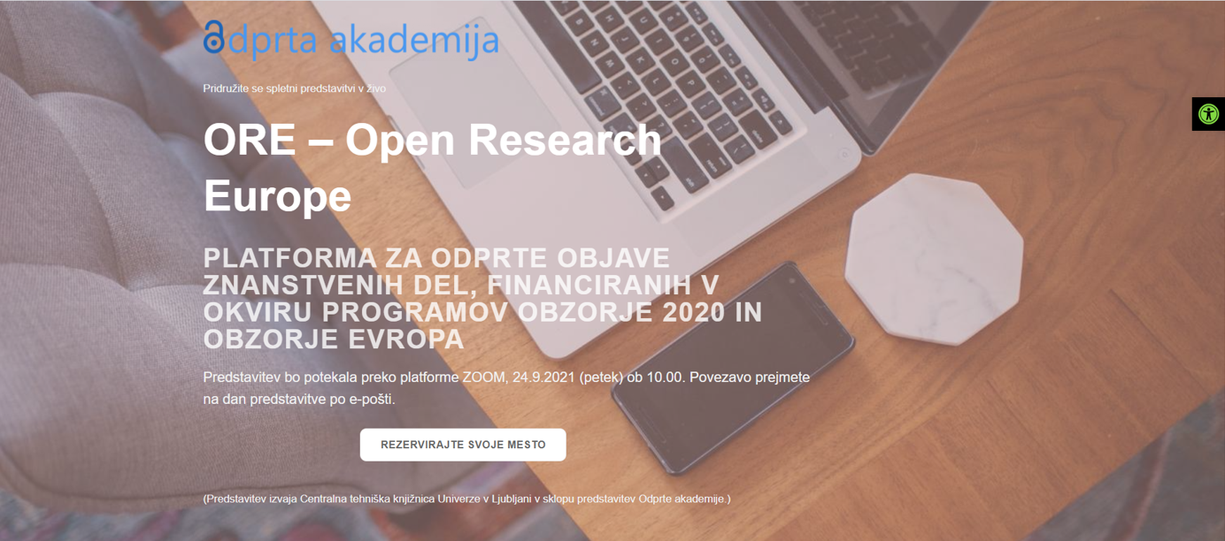
http://www.ctk.uni-lj.si/odprta-akademija/

Slide 3
Politika odprtega dostopa v Obzorje Evropa (kratek povzetek)
Avtorji upravičeni do porabe sredstev le za odprte objave v zlatih revijah ali na platformah za odprte objave, ne pa za objave v hibridnih revijah.
Vsi objavljeni članki morajo biti v obliki končnega recenziranega rokopisa (VoR, Version of Record) najkasneje ob objavi shranjeni v enem izmed repozitorijev in tam tudi nemudoma dostopni (npr. če gre za objave v klasičnih naročniških revijah).
Avtorji ali afiliacije ohranijo avtorske pravice; le te so označene z licenco CC BY.
Avtorji morajo pred raziskavo izdelati Načrt ravnanja z raziskovalnimi podatki ter raziskovalne podatke objaviti po načelih FAIR v zaupanja vrednem repozitoriju z licenco CC BY ali CC0 (za metapodatke).
Objava drugih, raziskavi pripadajočih, znanstvenih del (metodologija, programska oprema…).

Slide 4
Kaj je Open Research Europe – ORE?
Open Research Europe - ORE je založniška platforma za odprte objave, ki je na voljo avtorjem, upravičencem iz okvirnih programov Obzorje 2020 in Obzorje Evropa.
Objava znanstvenih del, financiranih iz teh dveh okvirnih programov, v ORE je skladna z zahtevami obeh programov glede odprtega dostopa do znanstvenih del.
Objave v ORE so skladne s politiko Koalicije S.
Spletno mesto ORE https://open-research-europe.ec.europa.eu/.

Slide 5
Temeljna načela ORE
Temeljni načeli ORE sta odprti dostop do znanstvenih del in transparentnost.
Odprte objave.
Odprti raziskovalni podatki.
Odprti in transparentni recenzijski sistemi.
Popolna transparentnost procesa objavljanja.

Slide 6
Kdo je vzpostavil ORE?
Za delovanje ORE je odgovorna Evropska komisija (EK).
EK je z razpisnim postopkom sklenila pogodbo s F1000 Research za zagotavljanje odprte raziskovalne založniške infrastrukture in uredniških storitev za ORE.
Pri delovanju ORE sodeluje mednarodni znanstveno svetovalni odbor, ki EK in F1000 Research nudi podporo pri zagotavljanju visokih znanstvenih standardov pri delovanju.
Pri izvajanju projekta sodelujejo tudi Eurodoc, Global Young Academy in LIBER Europe.

Slide 7
Katera znanstvena dela lahko objavimo v ORE?
ORE ni repozitorij niti le preprint strežnik, ampak vsebuje znanstvena dela, ki niso bila v recenzirani obliki objavljena nikjer drugje.
ORE je pretežno namenjen objavi znanstvenih člankov ter metapodatkov s članki povezanih drugih znanstvenih del.
ORE pokriva vse vede: naravoslovje, tehnika, medicina, kmetijstvo in veterina, družbene vede, humanistika ter umetnost.
Jezik objav je trenutno le angleški.

Slide 8
Prednosti objav v ORE
Strog recenzijski postopek

Slide 9
Stroški za APC v ORE
Objave znanstvenih del, financiranih iz programov Obzorje 2020 in Obzorje Evropa, so za avtorje brezplačne.
Evropska komisija bo F1000 Research pokrila stroške v višini enotne cene 780 EUR na objavo - ne glede na tip in obseg dokumenta ter ob upoštevanju letne podražitve za največ 5 % v letih 2023 in 2024.

Slide 10
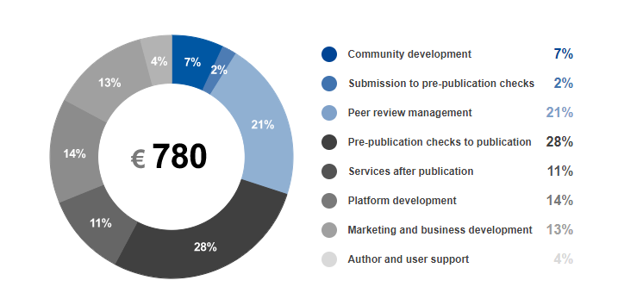
Transparentnost stroškov objav
Podpora politikam OZ
Preverjanje pred objavo
Recenzijski postopek
Proces objave
Storitve po objavi
Razvoj uporabniškega vmesnika
Promocija, marketing, poslovni razvoj
Podpora avtorjem in uporabnikom

Slide 11
Indeksacija objav v ORE
ORE zagotavlja pretočnost vsebin v različne agregatorje, kot sta na primer Zenodo ali Europe PMC. V načrtu je tudi sodelovanje z institucionalnimi repozitoriji.
Znanstveni članki, ki uspešno prestanejo recenzijski postopek, so že indeksirani v Google Scholar, po načrtih pa bodo v kratkem tudi v znanih splošnih ali specializiranih bibliografskih indeksih, kot so PubMed, PubMed Central, MEDLINE, Scopus, Web of Science JSTOR, RePEc ipd.
Vsa vsebina in dela ORE so trajno arhivirana v servisu Portico.

Slide 12
Ali ima ORE dejavnik vpliva?
ORE se ne bo zavzemal za kakršen koli dejavnik vpliva.
EK pri vrednotenju spodbuja širši pogled na rezultate raziskovalnega dela, deljenje in ponovno uporabo rezultatov.
ORE spodbuja uporabo odgovornih metrik na nivoju vsebine dela in ne na nivoju platforme objave skladno z načeli Leiden Manifesto in Deklaracijo DORA.
Vsak članek, objavljen v ORE, je ocenjen tudi s tradicionalnimi indikatorji kot so npr. število citatov, kot tudi z elementi altmetrike, kot npr. število vpogledov, prenosov, delitev v družbenih omrežjih ipd.

Slide 13
Načrtovanje znanstvenih objav
Objave v ORE niso obvezne, ampak je to le dodatna možnost v pokrajini različnih poti odprtih objav.
Več objav v projektu, različni tipi objav, različni cilji objav.
ORE nudi vse funkcionalne možnosti za razširjanje članka (citiranje…)
Interakcija z recenzenti in raziskovalno skupnostjo.
Vir: https://www.aamc.org/what-we-do/strategic-plan/strategic-planning

Slide 14
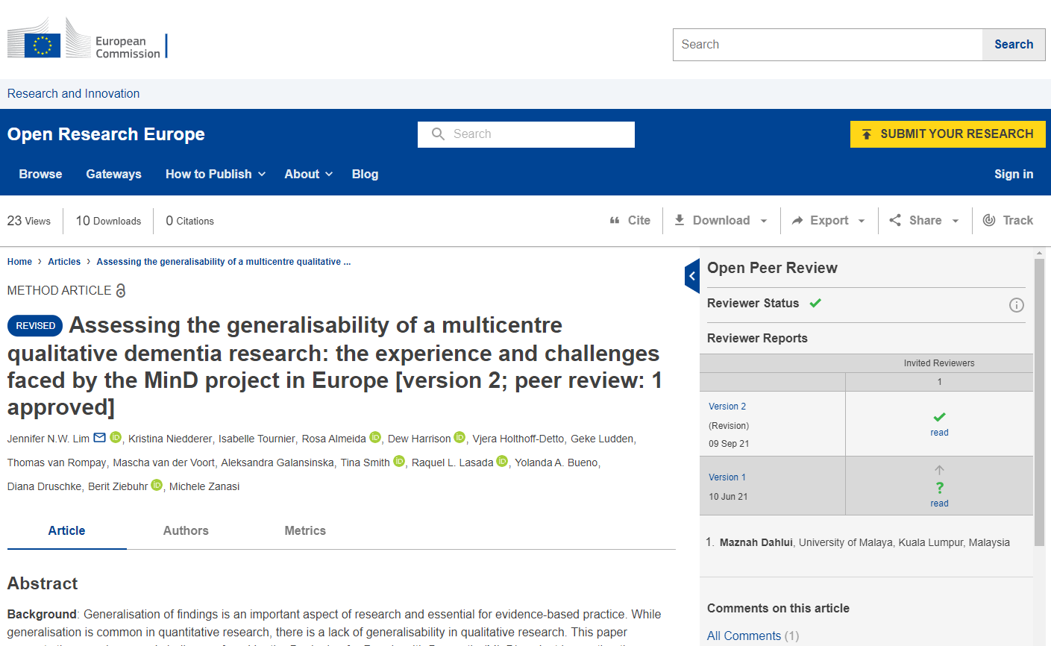
Metrike v ORE

Slide 15
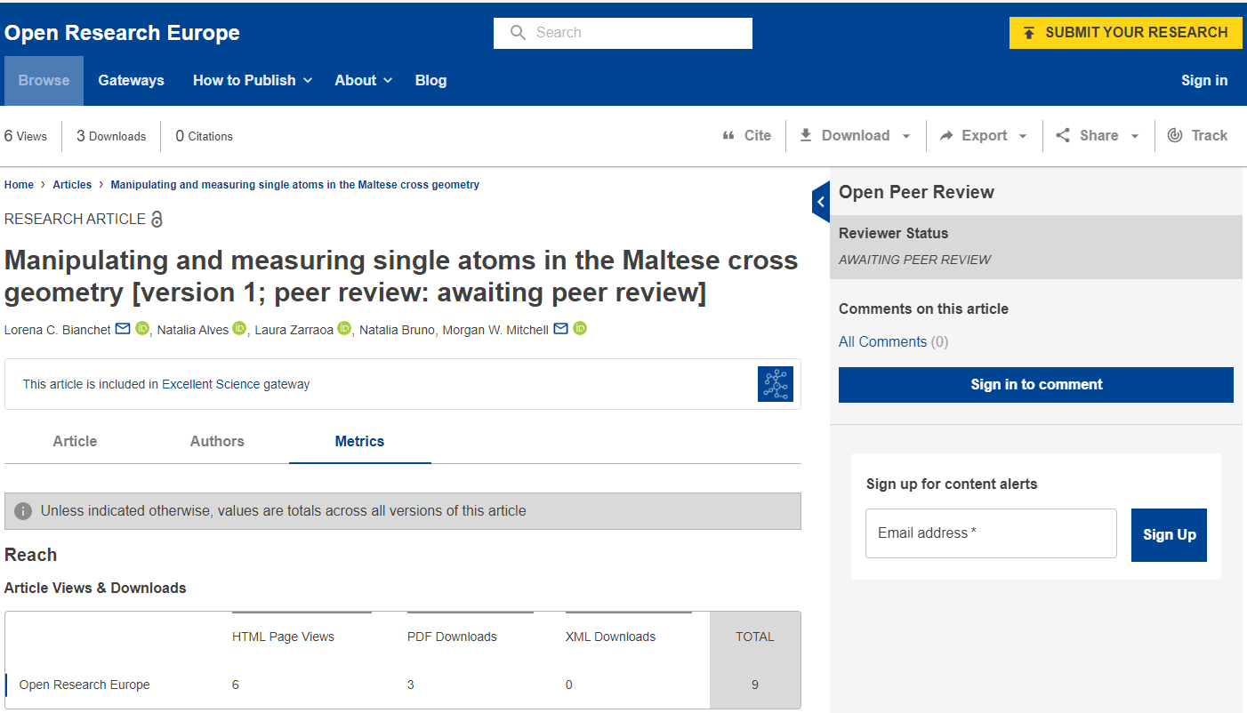
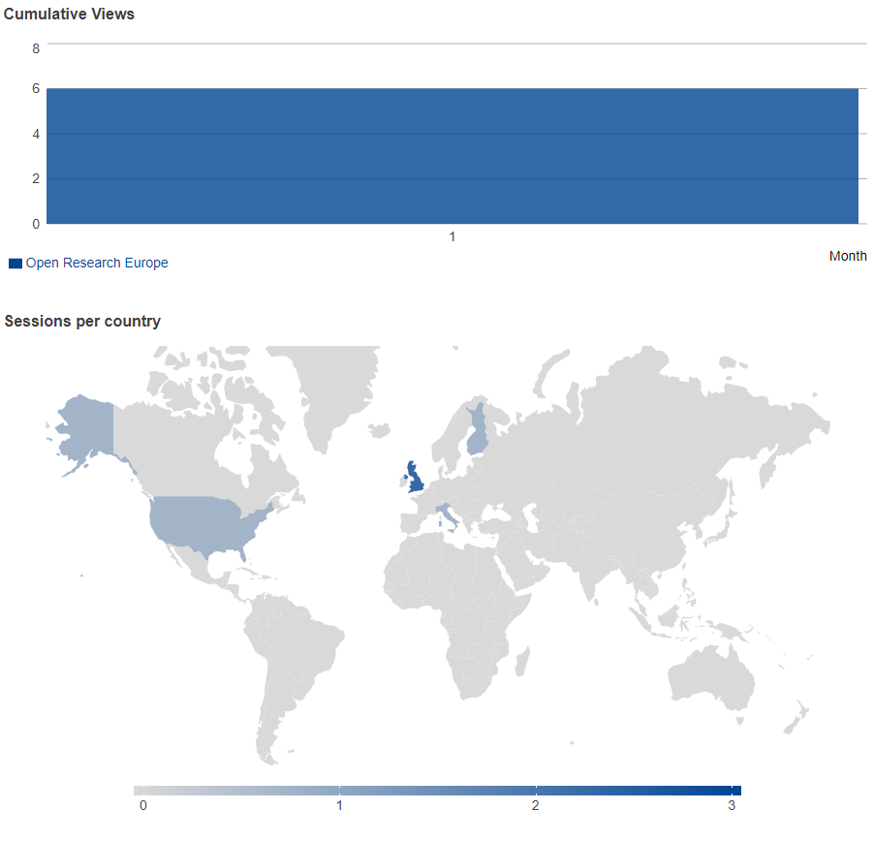
Metrike v ORE 1

Slide 16
Licence v ORE
Članki ORE so običajno objavljeni pod licenco CC BY, ki dovoljuje neomejeno uporabo, distribucijo in reprodukcijo pod pogojem, da je izvirno delo ustrezno citirano in da avtorske pravice za članek ostanejo pri trenutnem imetniku avtorskih pravic.
S CC BY so v ORE označene tudi vse recenzije.
Avtorji morajo raziskovalne podatke, na katerih temelji njihova objava, arhivirati v enega izmed repozitorijev in do njih omogočiti odprt dostop v skladu z javno licenco Creative Commons Attribution Public License (CC BY) ali Creative Commons Public Domain Dedication (CC0) ali enakovredno (ob upoštevanju izjem).

Slide 17
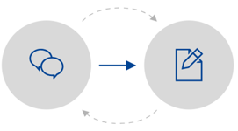
Proces objave v ORE
PREDNATIS
RECENZIJSKI POSTOPEK
ZAKLJUČEN RECENZIJSKI POSTOPEK
Oddaja članka
Oddaja poteka prek sistema za oddajo. Uredniki izvedejo obsežen sklop preverjanj pred objavo, da zagotovijo upoštevanje vseh tehničnih zahtev, politik in etičnih navodil.
Objava članka in arhiviranje podatkov
Ko je zaključeno preverjanje pred objavo, je prednatis objavljen v 10 dneh, kar omogoča takojšen ogled in navajanje. Ko je prednatis objavljen, ga ni mogoče poslati v drugo revijo za objavo.
Odprti recenzijski pregled in revizija članka
Izbrani so in povabljeni ekspertni ocenjevalci – recenzenti. Njihovi prispevki in imena so objavljeni ob članku skupaj z odgovori avtorjev in komentarji registriranih uporabnikov. Avtorji so povabljeni, da objavijo popravljene različice svojega članka. Vse različice članka so povezane in jih je možno citirati vsako posebej.
Indeksiranje in pretočnost
Članki, ki so v recenzijskem postopku ustrezno ocenjeni, so indeksirani v pomembnih splošnih in specialnih bibliografskih indeksih ter v agregatorjih znanstvenih vsebin.

Slide 18
Recenzijski postopki v ORE
Odprti recenzijski postopki („open peer review“).
Recenzijski postopek poteka po predhodnem preverjanju rokopisa (pre-publication check) in odobritvi objave prednatisa.
Postopek je popolnoma odprt in pregleden: vsak pregled je, skupaj s statusom odobritve, ki ga določi recenzent, objavljen v članku skupaj z imenom in institucijo recenzenta.

Slide 19
Recenzijski postopki v ORE 1
Za določitev ustreznega recenzenta so odgovorni avtorji, ki morajo pred objavo predlagati vsaj pet ekspertov - potencialnih recenzentov ob upoštevanju določenih kriterijev.
ORE nudi tudi algoritem za pomoč pri iskanju ustreznih recenzentov.
Recenzijo izvajata dva izbrana recenzenta.
Ko so recenzenti izbrani, jih kontaktira notranji uredniški odbor ORE, ki vodi recenzijski postopek, v nobenem primeru pa ne odloča o sprejemu članka v objavo.

Slide 20
Kriteriji za izbor recenzentov v ORE
Pri izbiri recenzentov morajo avtorji upoštevati tri temeljne kriterije:
Ekspertno znanje na področju raziskave: recenzenti morajo izkazati ekspertno znanje na področju, ki jo raziskava obravnava. Imeti morajo vsaj tri objave kot vodilni avtorji in vsaj eno objavo članka s področja v zadnjih petih letih.
Izkušnje: recenzenti morajo imeti ustrezen nivo izobrazbe (običajno doktorat znanosti), v okviru svoje afiliacije pa naj imajo formalen naziv oz. imenovanje.
Odprava konflikta interesov: recenzent naj ne pripada isti afiliaciji kot avtor ter naj z avtorjem ne sodeluje tako na profesionalni kot zasebni ravni. Neobstoj konflikta interesov recenzenti potrdijo z izjavo.

Slide 21
Revizije in posodobitve člankov
Avtorji pri upoštevanju recenzij in ob posodobitvah člankov lahko podajo tudi komentarje in pripombe na recenzijo.
Javno dostopne so vse verzije članka in so lahko neodvisno citirane, zadnja revidirana verzija članka je privzeta pojavna oblika. Na začetku vsake revidirane verzije je tudi objavljen kratek povzetek sprememb.
ORE za označevanje tekoče verzije članka uporablja shemo CrossMark in tako bralcem zagotavlja informacijo o spremembah, če in kdaj so se pojavile.
Tudi po zaključku recenzijskega postopka članek ostane živ, saj lahko avtor objavi nove verzije.

Slide 22
Status recenzijskega postopka
Vsaka faza recenzijskega postopka je na članku transparentno označena.
Nemudoma po objavi prednatisa in do objave prvega recenzijskega postopka ima prednatis oznako AWAITING PEER REVIEW.
Kakor hitro je recenzija objavljena, pridobi članek ustrezen „approval status“.

Slide 23
Status recenzijskega postopka 1
APPROVED - eksperimentalna zasnova je ustrezna; rezultati so natančno predstavljeni, zaključki pa utemeljeni in podkrepljeni s podatki.
APPROVED WITH RESERVATIONS – znanstveno delo je ustrezno, a je zahtevano večje število manjših sprememb članka ali večje revizije.
NOT APPROVED – znanstveno delo ima temeljne pomanjkljivosti in je na splošno slabe kakovosti. Članek ostane objavljen, avtorje so pozvani, da svoj članek pregledajo, da se odzovejo na pomisleke recenzenta.
Članek z dvema APPROVED ali članek z enim APPROVED in dvema APPROVED WITH RESERVATIONS statusoma, se šteje kot, da je uspešno prestal recenzijski postopek.

Slide 24
Negativno ocenjeni članki
Članek v ORE ni nikoli zavrnjen. Če ne prestane recenzijskega postopka, ostane v obliki prednatisa.
Avtorji lahko predložijo revidirano različico svojega članka, ki upošteva pripombe recenzentov. Ker ni časovnih omejitev, lahko avtorji opravijo tudi obsežne popravke.
Če avtorji menijo, da je recenzent nepravično negativen glede njihove objave, lahko zahtevajo tudi novega recenzenta bodisi za izvirno različico bodisi za katero koli revidirano različico svojega članka.

Slide 25
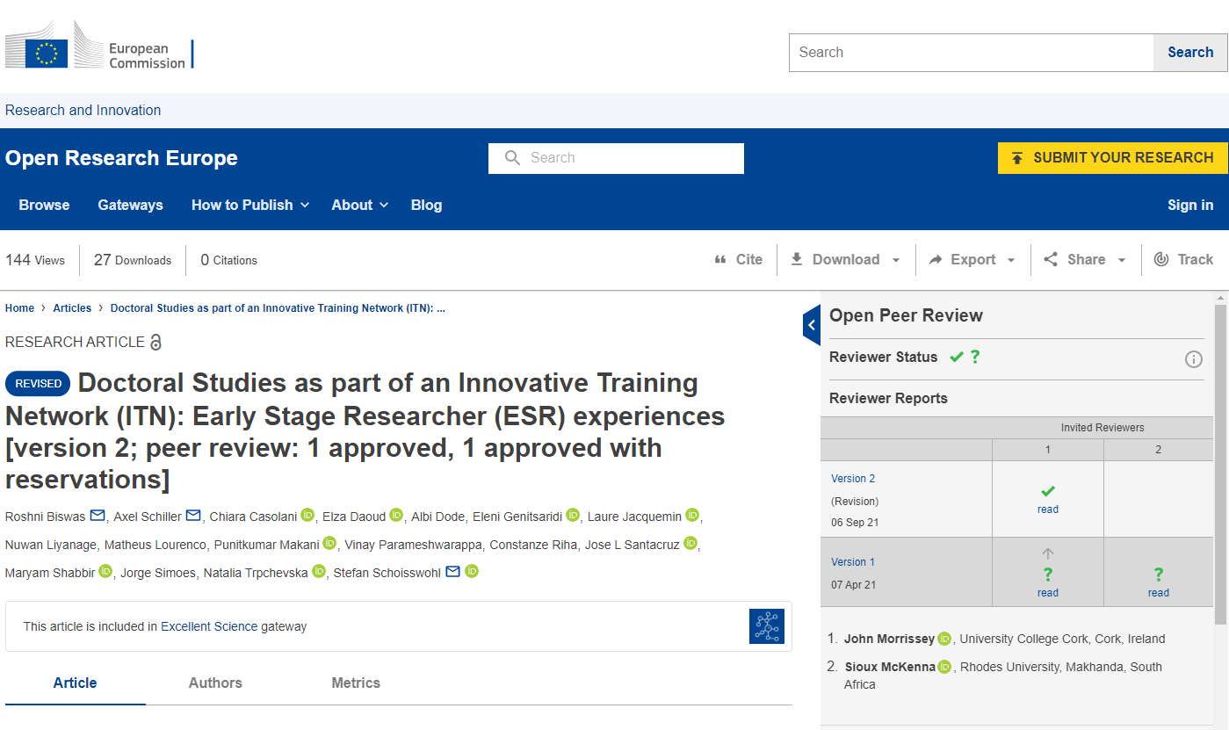
Status recenzijskega postopka 2

Slide 26
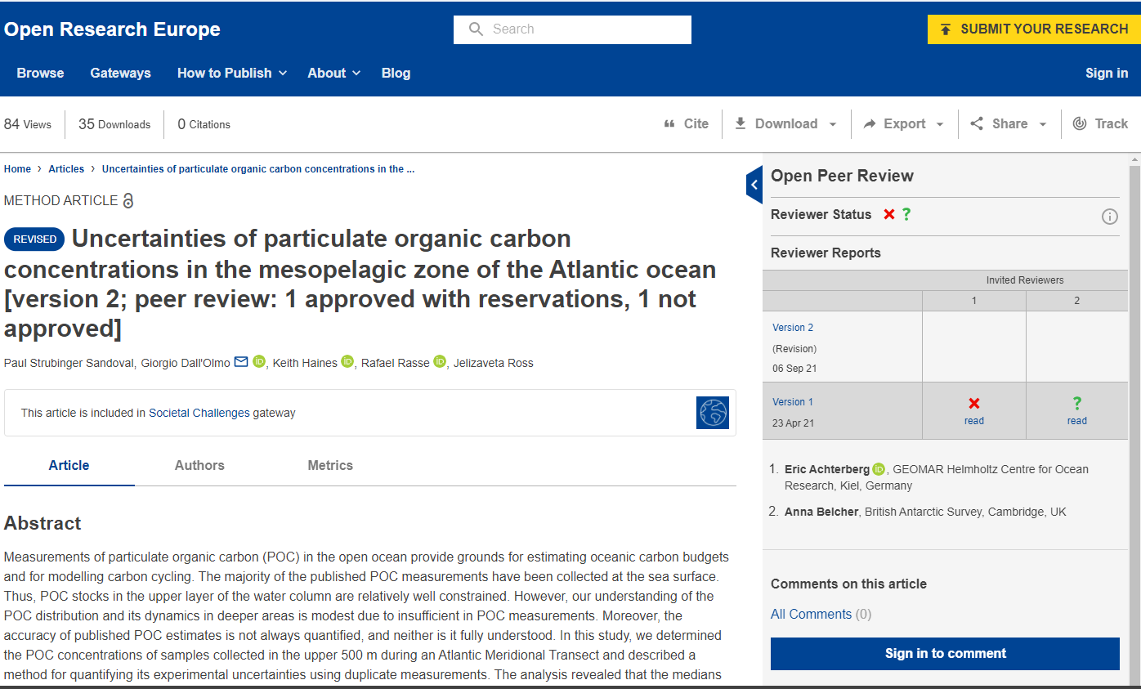
Status recenzijskega postopka 3

Slide 27
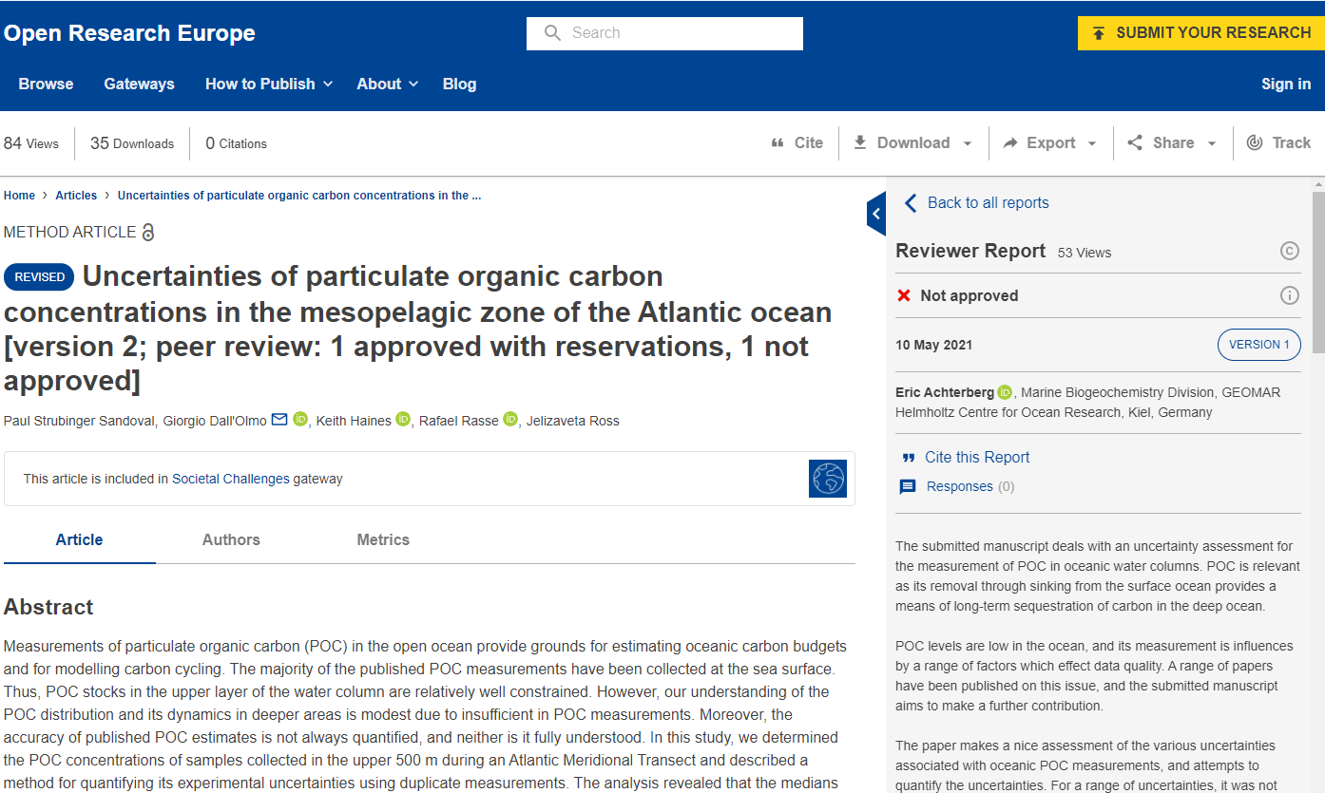
Javna objava recenzije

Slide 28
CrossMark shema in povzetek sprememb v revidirani različici članka

Slide 29
Raziskovalni podatki v ORE
Politika Obzorje 2020 na področju raziskovalnih podatkov je usklajena s t. i. Politiko odprtih podatkov (Open Data Policy), kar je zapisano v členu 29.3 vzorca pogodbe o financiranju.
Podatki odprti po načelu „odprto, kolikor je mogoče in zaprto, kolikor je nujno“.
Vsi članki morajo vsebovati navedbo repozitorija, kjer so arhivirani podatki, na katerih temeljijo rezultati, skupaj z vsemi informacijami, potrebnimi za ponovitev, potrditev in/ali ponovno uporabo.
ORE podpira ravnanje s podatki po načelih FAIR skupaj s politiko odprtih podatkov kot okvirja za spodbujanje najširše ponovne uporabe raziskovalnih podatkov.

Slide 30
Kako objaviti raziskovalne podatke v ORE
V skladu s politikami Evropske komisije ORE kot prvo izbiro za shranjevanje podatkov priporoča uporabo certificiranih in zaupanja vrednih področnih repozitorijev, priznanih v raziskovalni skupnosti, kot so npr. ELIXIR (za vede o življenju) ali CESSDA ali DARIAH (za družbene in humanistične vede) ter drugo ustrezno integrirano infrastrukturo, kot npr. EUDAT.
Če ti repozitoriji avtorjem ne ustrezajo, lahko podatke deponirajo v enega od splošnih repozitorijev (npr. Zenodo, nacionalni repozitoriji, institucionalni repozitoriji…).
Pomen ustrezne priprave podatkov (NRRP, ustrezni formati, vizualizacija…), pomen identifikacijskih oznak oz. PID-ov (npr. DOI…).

Slide 31
Navedba raziskovalnih podatkov v članku
Vsi članki v ORE morajo imeti navedbo o dostopnosti pripadajočih raziskovalnih podatkov.
V primeru, ko članek ne temelji na pripadajočih podatkih, mora avtor navesti: “No data are associated with this article.”
V primeru, kjer so pripadajoči podatki del članka samega, mora avtor navesti: “All data underlying the results are available as part of the article and no additional source data are required.”

Slide 32
Navedba raziskovalnih podatkov v članku 1

Slide 33
Pridobivanje informacij v ORE

Slide 34
Pridobivanje informacij v ORE 1

Slide 35
V naslednjih predstavitvah o ORE podrobneje o…
Recenzijski sistem v ORE.
Navodila za objavo člankov
https://open-research-europe.ec.europa.eu/for-authors/article-guidelines-new-versions/
Navodila za pripravo in objavo raziskovalnih podatkov
https://open-research-europe.ec.europa.eu/for-authors/data-guidelines/

Slide 36
Podrobnejše informacije
smo:
dr. Doris Dekleva Smrekar, doris.dekleva@ctk.uni-lj.si, odprte objave, DiRROS, OZ in vrednotenje;
Maja Vihar, maja.vihar@ctk.uni-lj.si, splošno, politike, odprte objave, DiRROS;
Miha Knez, miha.knez@ctk.uni-lj.si, kreativni prostor, knjižnica stvari;
mag. Miro Pušnik, miro.pusnik@ctk.uni-lj.si, splošno, politike, odprte objave, občanska znanost, odprti podatki;
Mitja Vovk Iskrić, mitja.vovk-iskric@ctk.uni-lj.si, odprti podatki, občanska znanost, kreativni prostor;
Petra Durini, petra.durini@ctk.uni-lj.si, odprti podatki, DiRROS, OZ in vrednotenje, občanska znanost, DiRROS, kreativni prostor;
Tilen Mandelj, tilen.mandelj@ctk.uni-lj.si, promocija, kreativni prostor, knjižnica stvari;
dr. Uroš Kunaver, uros.kunaver@ctk.uni-lj.si, splošno, občanska znanost, kreativni prostor.
Hvala za pozornost!

Slide 37
Naslednja
Ustvarjalni prostor CTK in Knjižnica stvari v kontekstu odprte znanosti in odprtih izobraževalnih virov
Predvidoma četrtek, 7. oktobra 2021
Predstavlja Miha Knez

